Slide 2
Voorontwerp omgevingsvisie Informatieavond 23 maart
19.30 inloop
20.00 welkom wethouder
20.10 - 20.30 presentatie projectleider
20.30 – 20.50 plenaire dialoog
Pauze
21.00 - 22.00 vragen en discussie bij 4 gebiedstafels
Notes:
Nog af te stemmen

Slide 3
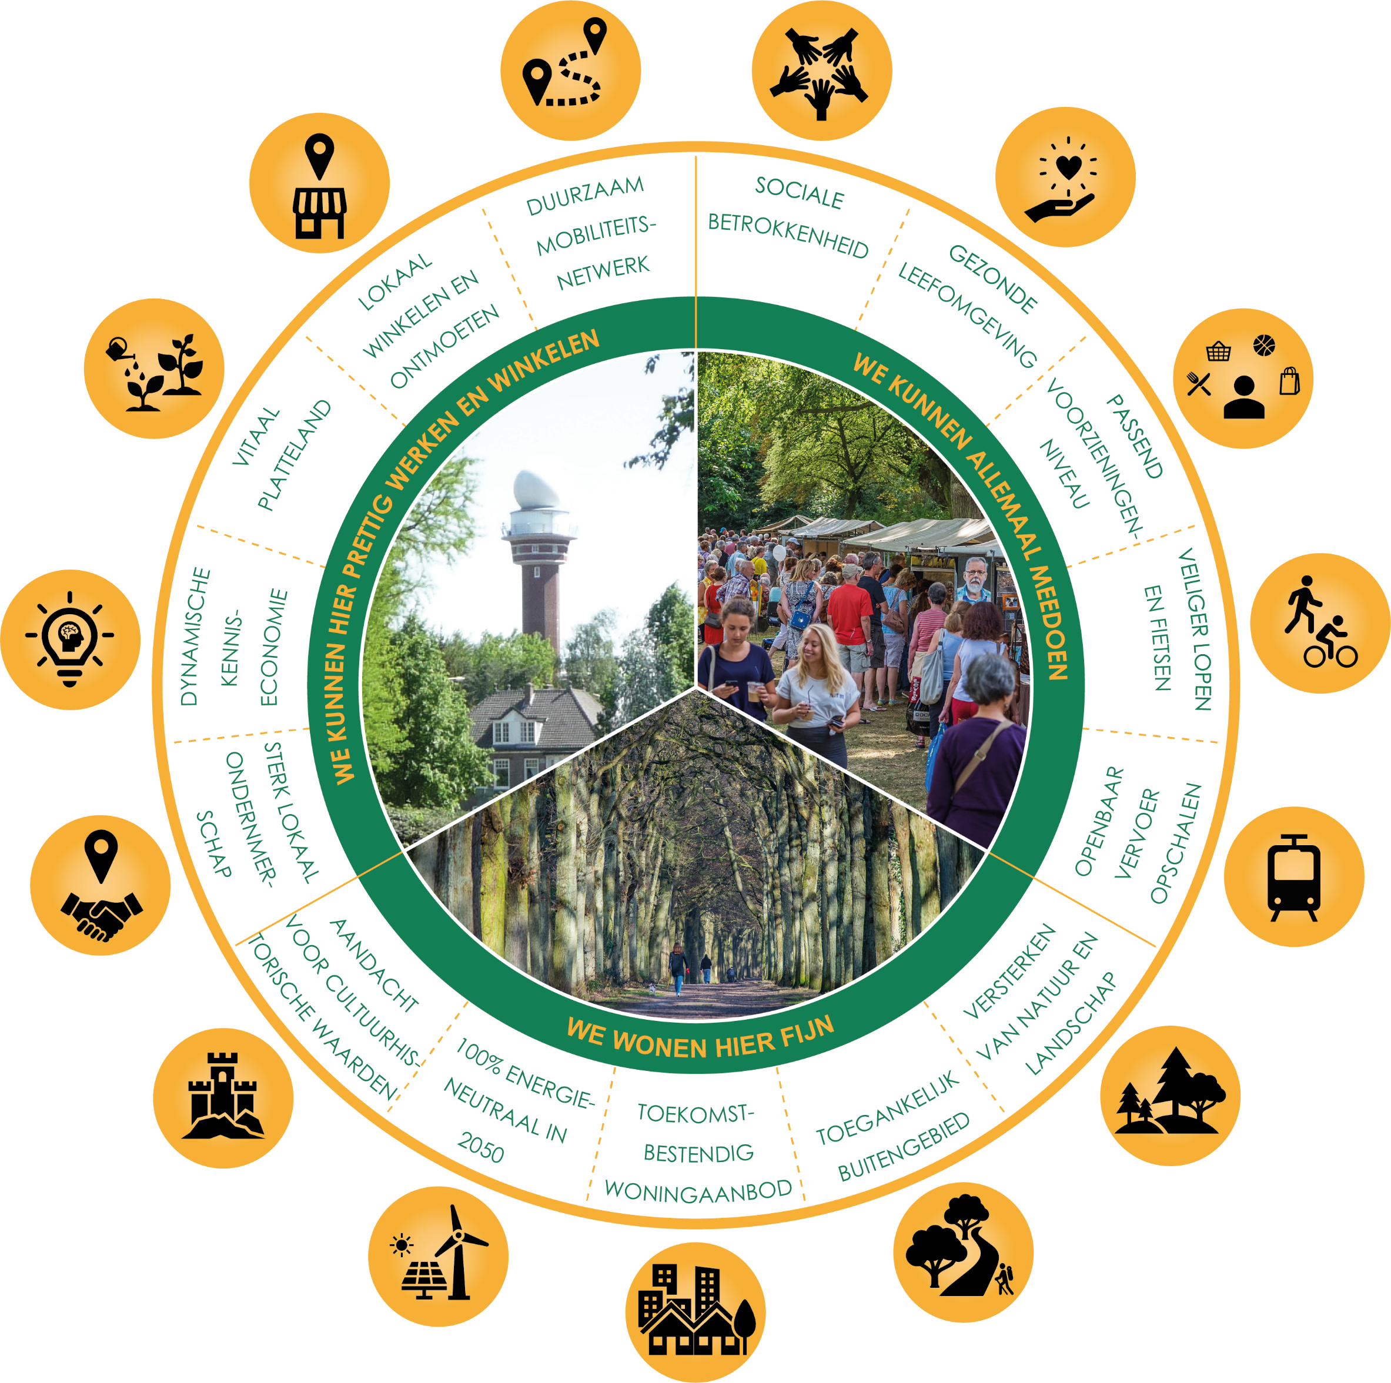
Omgevingsvisie De Bilt
Elly Romanesko
projectleider

Slide 4
Waarom een omgevingsvisie?
Sturen op gewenste ontwikkelingen door gemeenteraad
Meer ruimte voor initiatieven en participatie van bewoners, bedrijven en organisaties
Vaststelling omgevingsvisie door gemeenteraad Planning 3e kwartaal 2023
Periodieke evaluatie en actualisatie
Vertaling visie in Omgevingsplan Vervangt huidige bestemmingsplannen en verordeningen
Vertaling visie in gebieds- of themagerichte programma’s

Slide 5
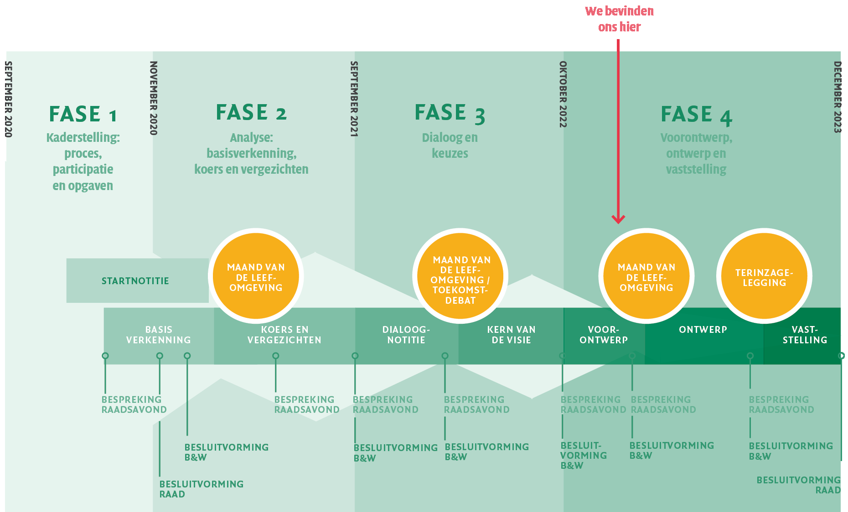
Hoe zit het proces eruit?
Notes:
Let op data/ titel onderaan de sheets

Slide 6
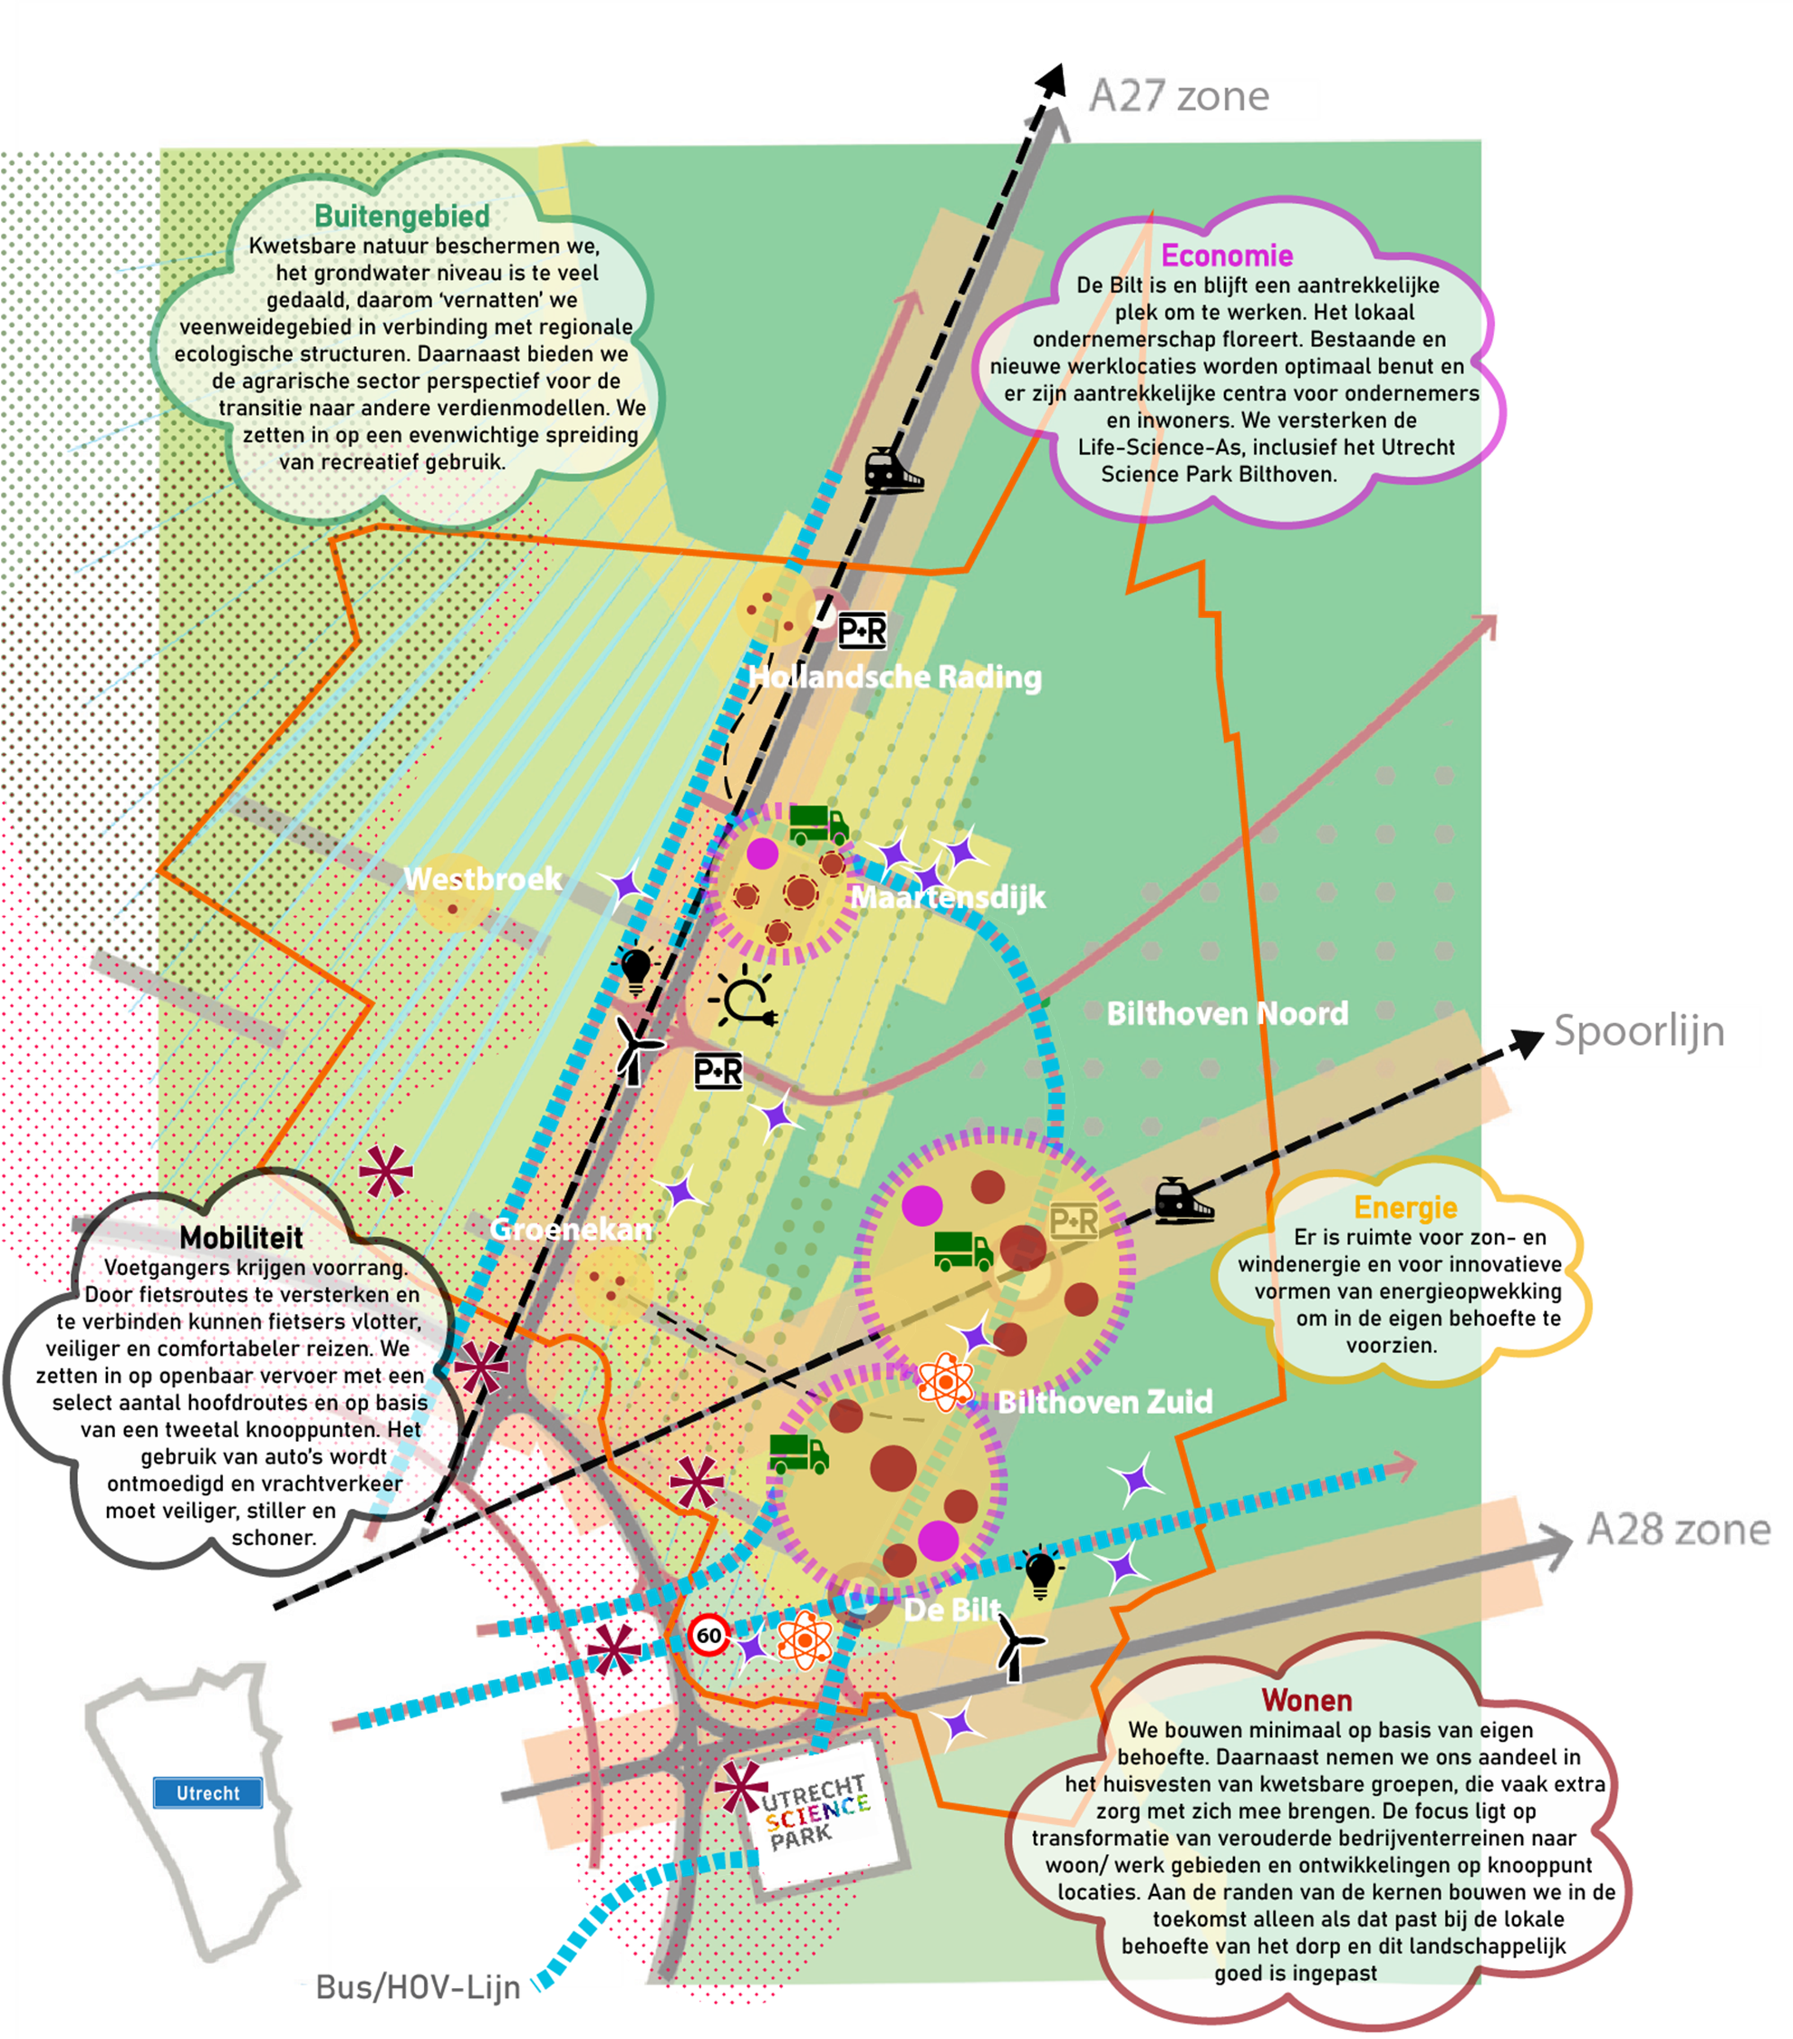
Van vier vergezichten naar één vergezicht
Notes:
Let op data/ titel onderaan de sheets

Slide 7
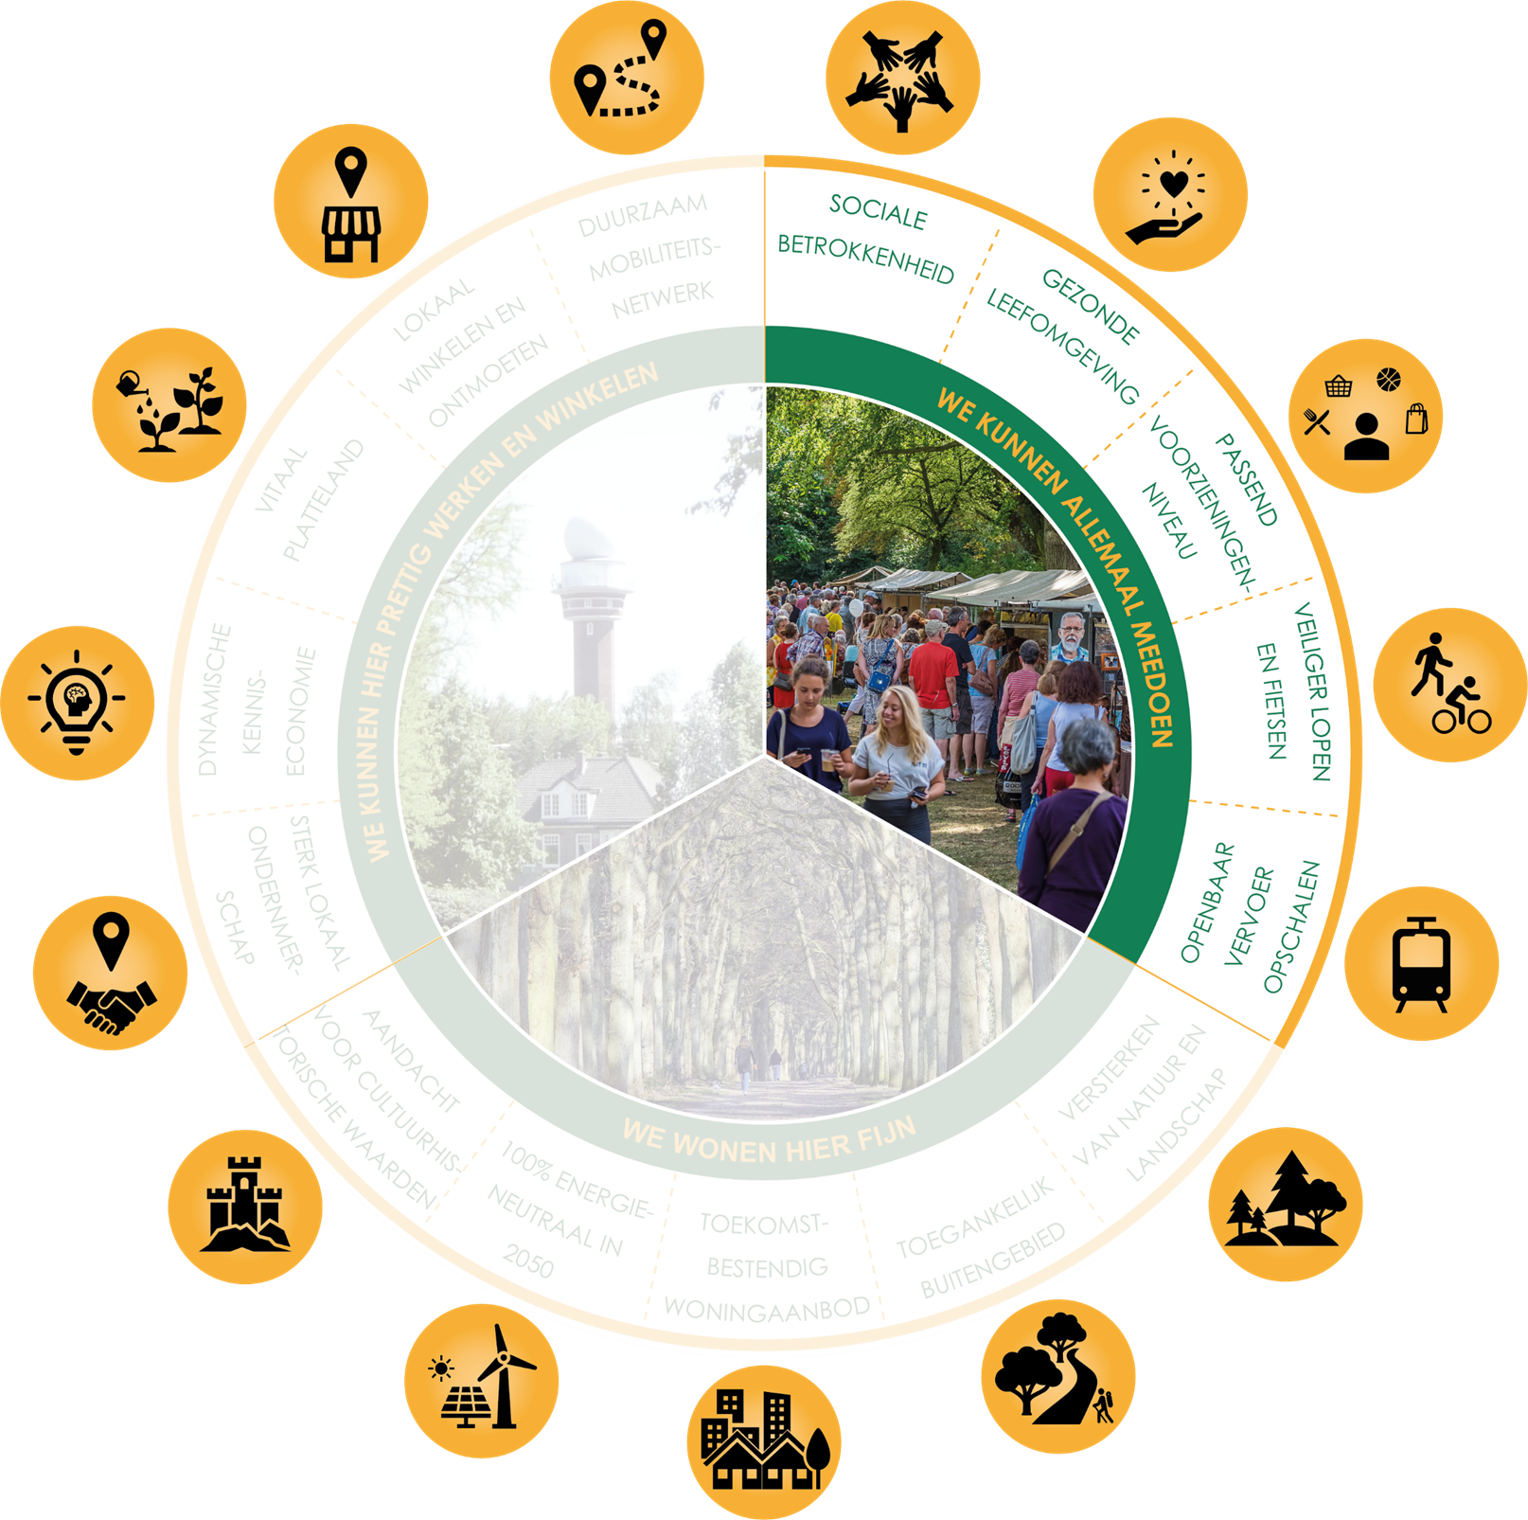

Slide 8
We kunnen allemaal meedoen
Sociale betrokkenheid
Koppeling maatschappelijke behoeften en fysieke domein
Gezonde woon- en leefomgeving
De nota positieve gezondheid staat centraal
Milieubescherming en monitoren met milieu-mengpaneel
Passend voorzieningenniveau
We stimuleren zelfredzaamheid en sociale cohesie
Ruimte voor burgerinitiatieven
Veiliger lopen en fietsen
Voetgangers en fietsers krijgen de ruimte
Openbaar vervoer opschalen
Bevorderen OV bij hoogwaardige corridors
Notes:
Sociale betrokkenheid: Door rekening te houden bij de inrichting van het fysieke domein kunnen problemen in het sociale domein, deels, worden voorkomen. Zo kan bijvoorbeeld het bouwen van een vrij toegankelijke parkeergarage worden afgeraden, omdat overlast gevende jongeren deze als hangplek gebruiken en er zo voor gebruikers een gevoel van onveiligheid ontstaat.
Gezonde leefomgeving: Bij het ontwerpen van nieuwe wijken, woningen en bedrijven houden we rekening met lucht en geluidhinder . We monitoren dat met het Milieu-Mengpaneel.
We stimuleren sport en spel en zetten in op laagdrempelige ontmoetingsplekken
Passend Voorzeningenniveau: Onze woningvoorrad passen we aan op de veranderende bevolkingssamenstelling
Veiliger lopen en fietsen: Belangrijke fietsroutes zoals Hilversum Utrecht. VWe zetten in veilige verkeersknooppunten

Slide 9
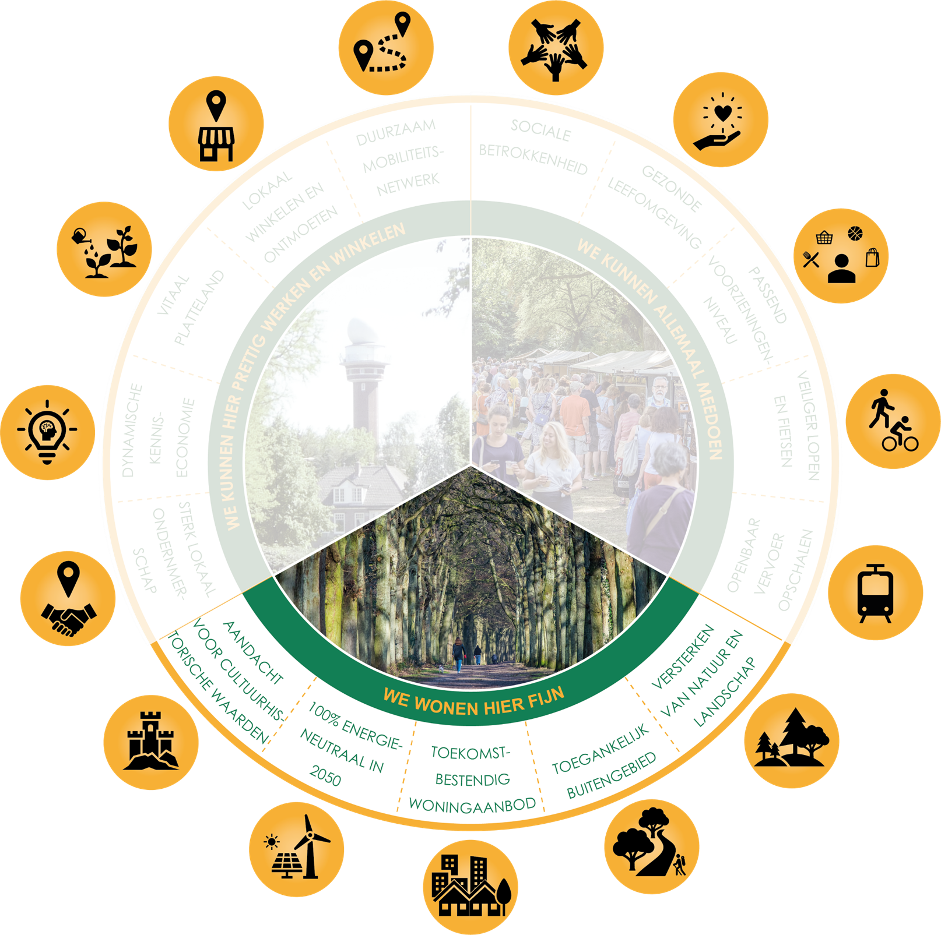

Slide 10
We wonen hier fijn 1
Versterken van natuur en landschap
Herkenbare landschappen met versterkte ecologische structuren en cultuurhistorische elementen
Veenweidegebied en nieuwe vormen van agrarische bedrijvigheid
Focus op de Nieuwe Hollandse Waterlinie
Toegankelijk buitengebied
Natuurnetwerken en recreatieve ontwikkeling
Versterken van natuurnetwerken en groene buffers tussen woongebieden
Cultuurhistorische waardenkaart
Versterken kwaliteit en gebruik landgoederen
Duurzaam onderhouden van landgoederen door ruimte geven voor recreatieven, economische of woonfuncties
Aandacht voor cultuurhistorische waarden
Notes:
Let op data/ titel onderaan de sheets

Slide 11
We wonen hier fijn 2
Toekomstbestendig woningaanbod
Bouwen minimaal voor eigen behoefte
Transformatie verouderde bedrijventerreinen en Schapenweide naar woon-werklocaties
Maartensdijk onderzoek uitbreiding alleen als/wanneer binnenstedelijk niet meer kan
Gedifferentieerd woningaanbod (cf. Woonvisie De Bilt 2030)
Focus op betaalbare woningen voor starters, jonge gezinnen en ouderen
100% energieneutraal in 2050
Randvoorwaarden worden opgesteld
Aanwijzen zoekgebieden voor grootschalige opwekking
Landschappelijke inpassing of landschappelijke transformatie
Aandacht voor cultuurhistorische waarden
Actualisering Cultuurhistorische Waardenkaart (programma Erfgoed. Landschap en Ruimtelijke kwaliteit)
Notes:
Let op data/ titel onderaan de sheets

Slide 12
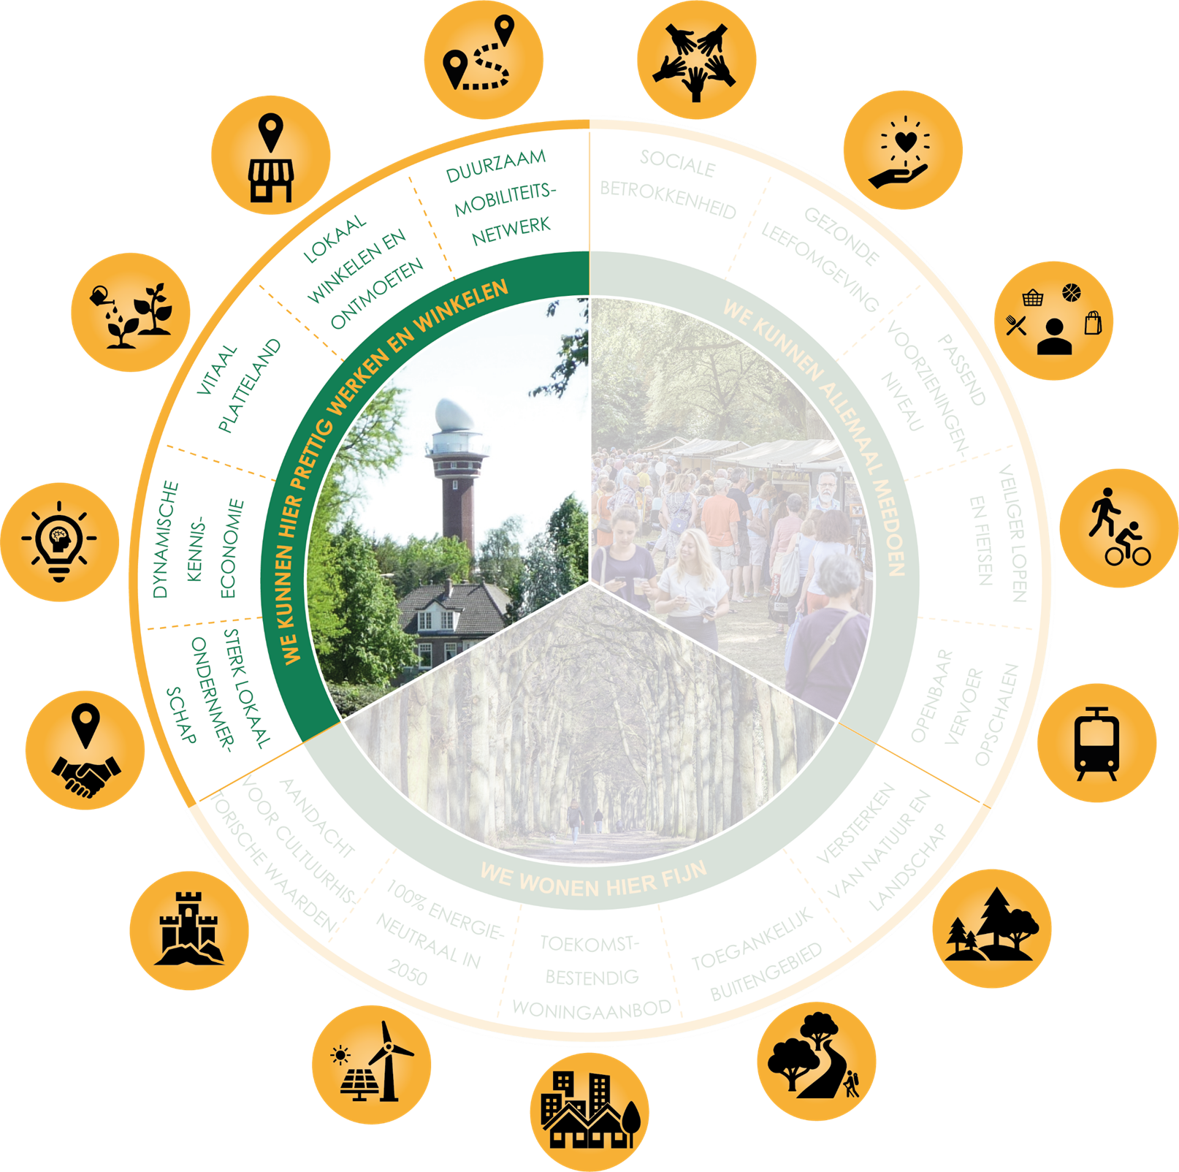

Slide 13
We kunnen hier prettig werken en winkelen 1
Sterk lokaal ondernemerschap
Ruimte bieden voor Biltse bedrijven (drie routes)
Faciliteiten voor ZZP-ers en ruimte voor innovatieve/creatieve, culturele en maakbedrijven
Dynamische kenniseconomie
Kennisintensieve (Life Science) bedrijvigheid
Vitaal platteland
Transitie naar duurzamere circulaire landbouw
Stimuleren andere vormen van landbouw en nevenfuncties
Lokaal winkelen en ontmoeten
Concentratie publiekstrekkende functies
Samenwerking tussen ondernemers, vastgoedeigenaren en gemeente
Notes:
Let op data/ titel onderaan de sheets

Slide 14
We kunnen hier prettig werken en winkelen 2
Duurzaam mobiliteitsnetwerk
Versterken twee bestaande OV knooppunten (Station Bilthoven en De Bilt Zuid)
Prioriteit bij fietsverkeer en OV en stimuleren netwerk van deelauto’s en duurzaam autogebruik
Waar mogelijk weren van doorgaand verkeer door de kernen
Wijken autoluw
Lagere parkeernorm bij nieuwbouw
Optimaliseren parkeren bij OV knooppunten en zo nodig i.c.m. parkeervergunningen
Notes:
Let op data/ titel onderaan de sheets

Slide 15
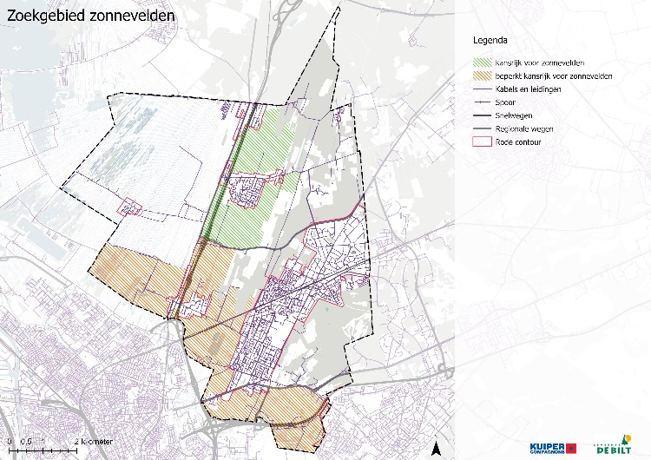
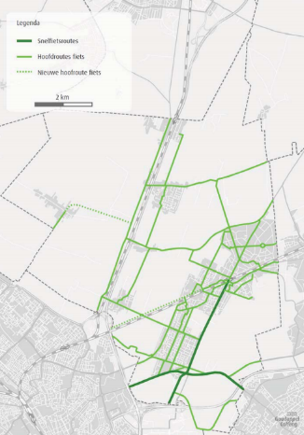
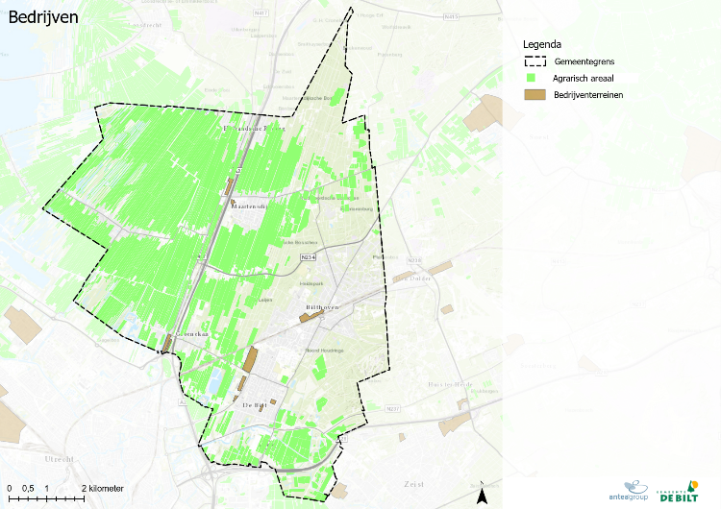
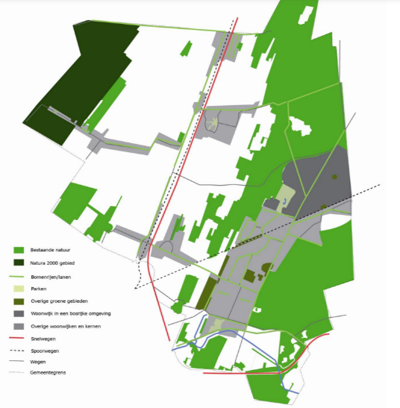
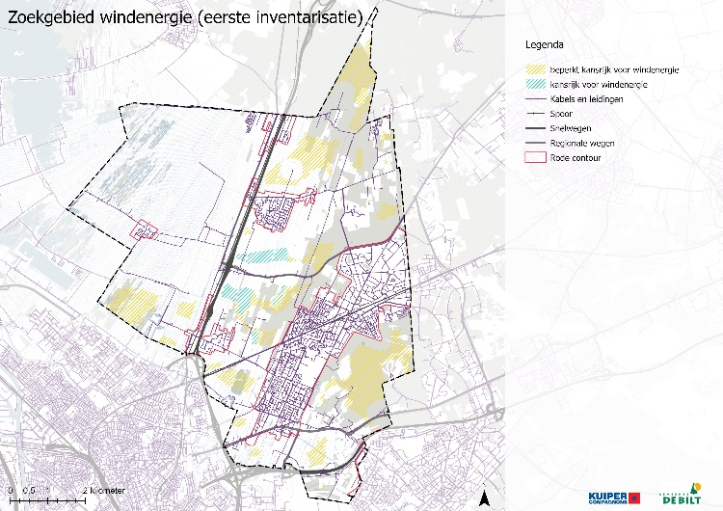
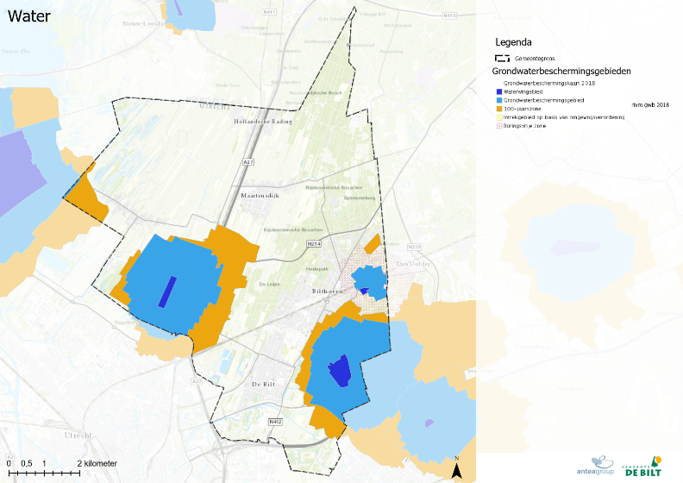
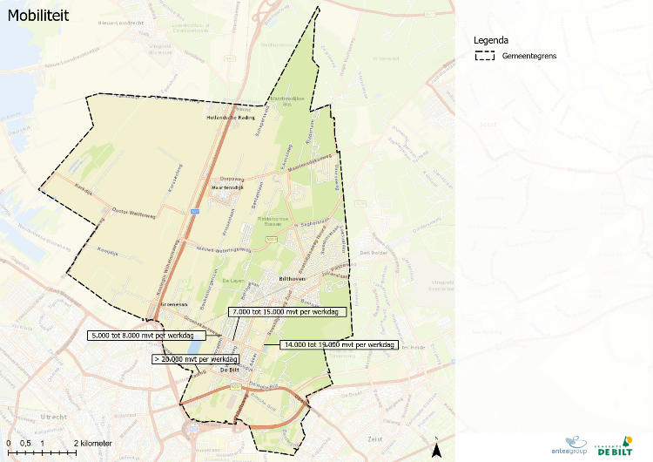
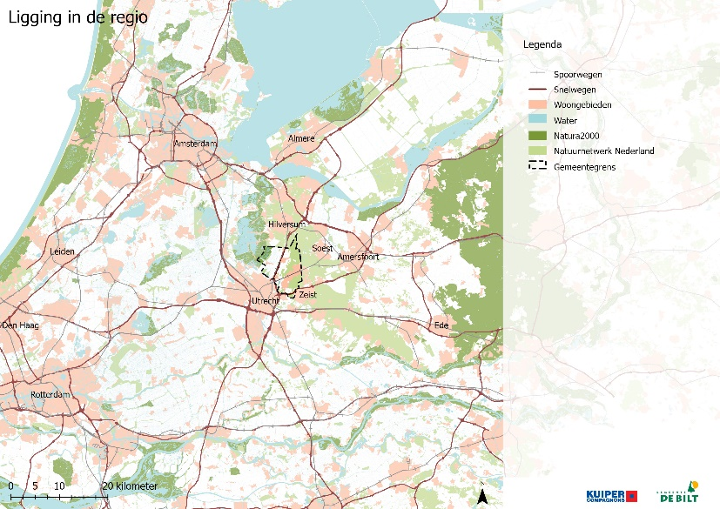
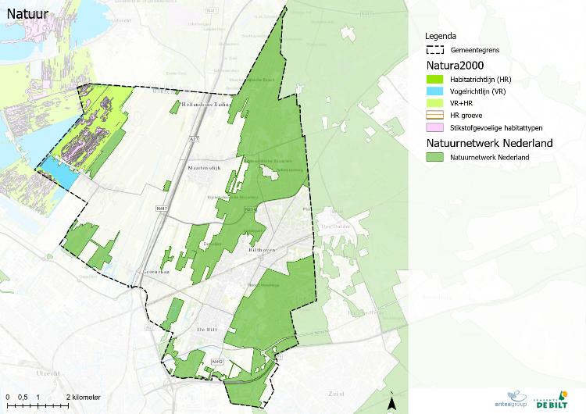
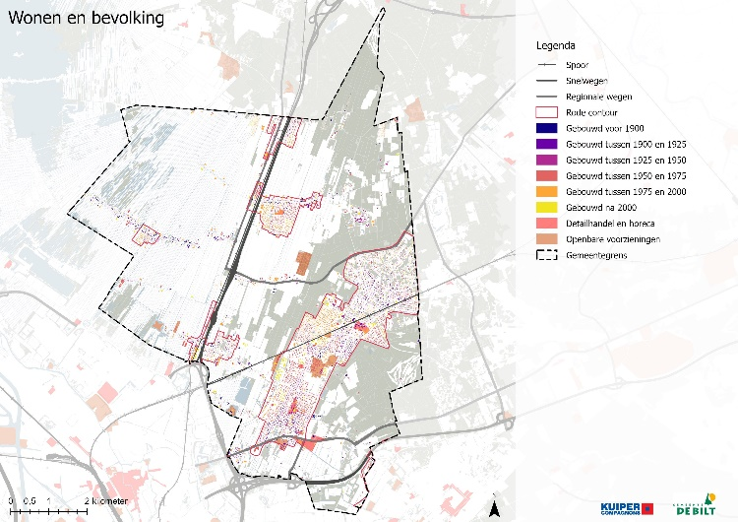
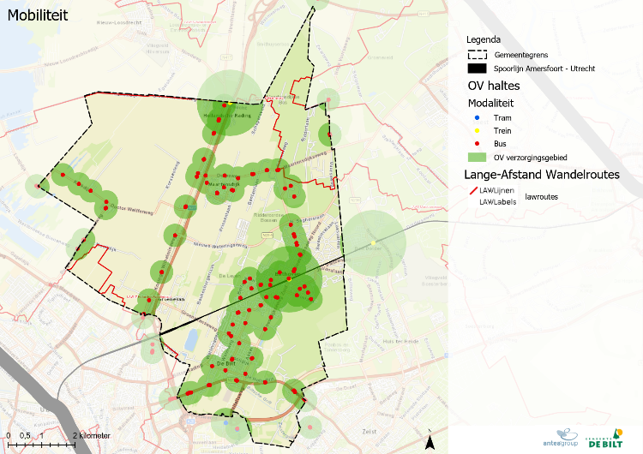
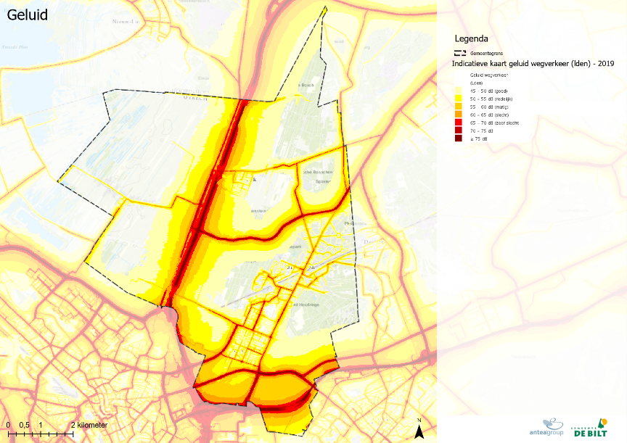
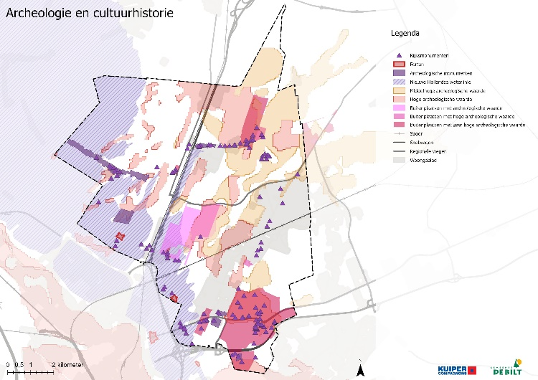
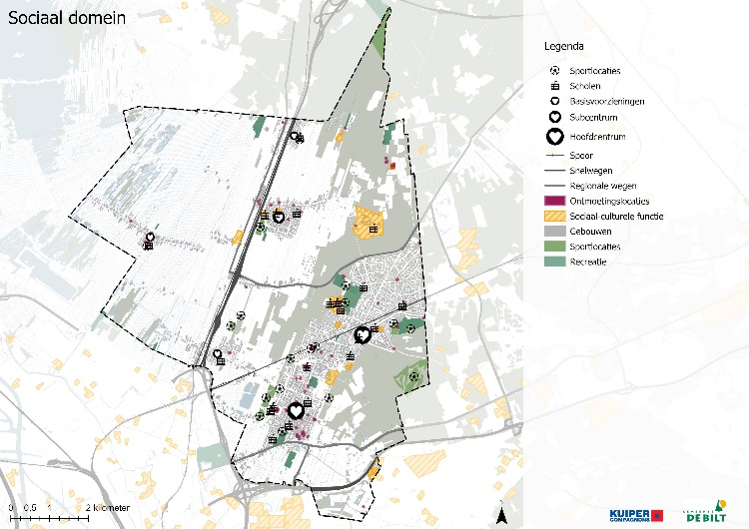
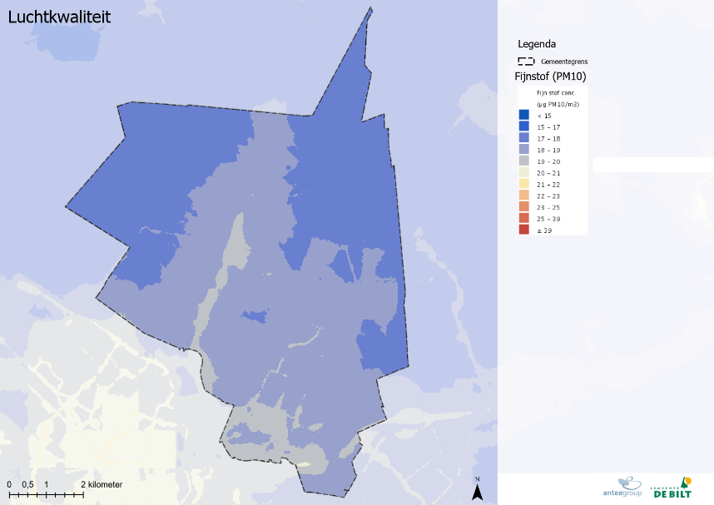
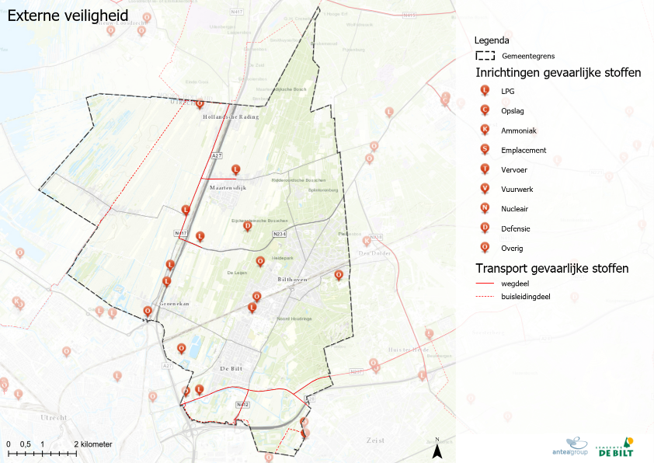
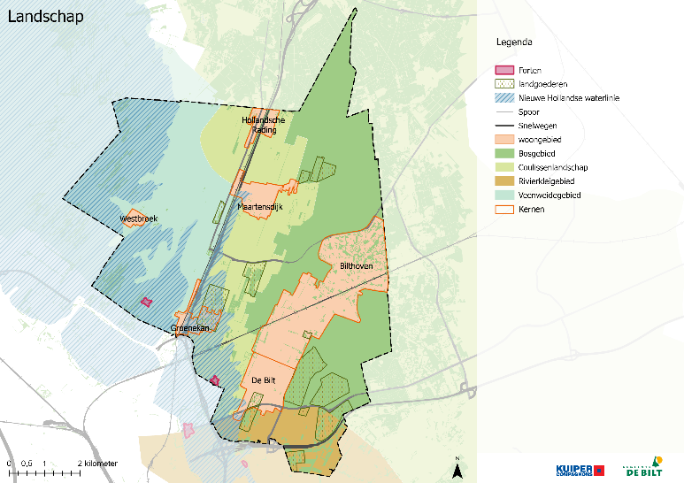
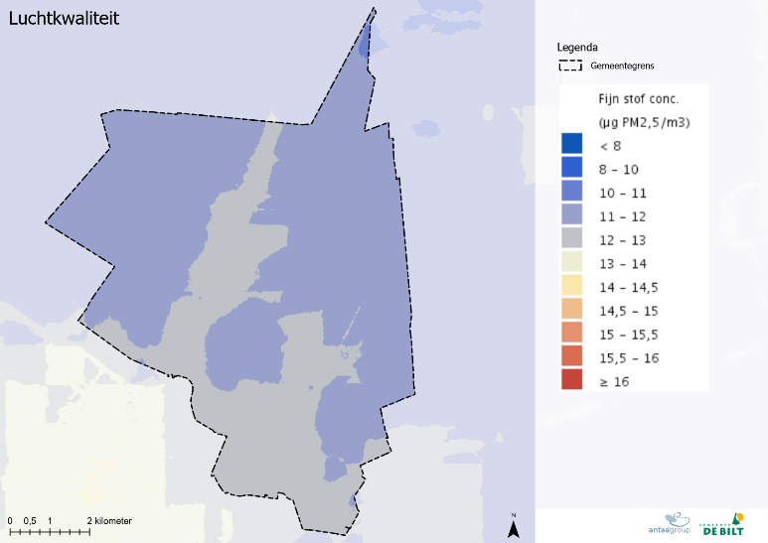
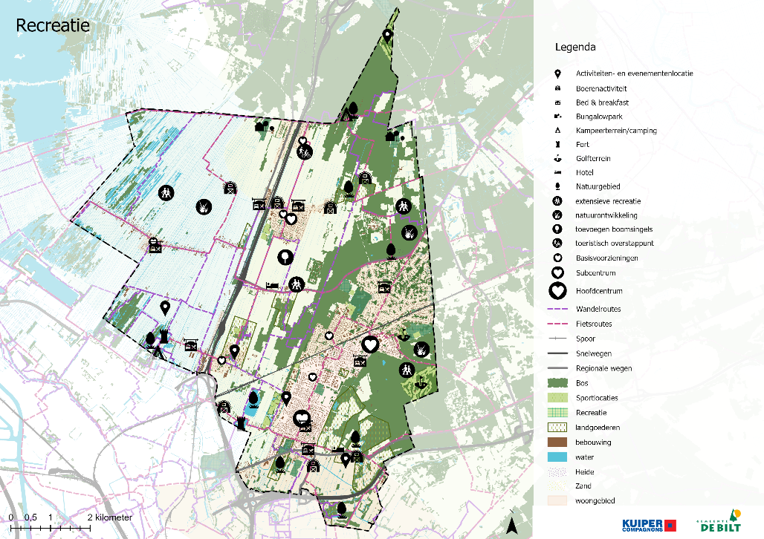
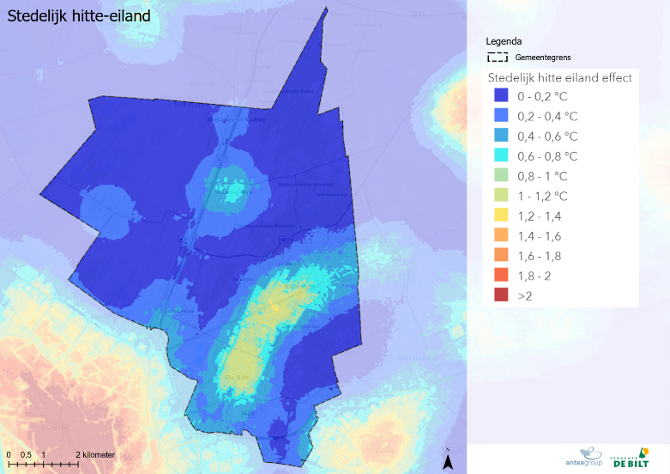
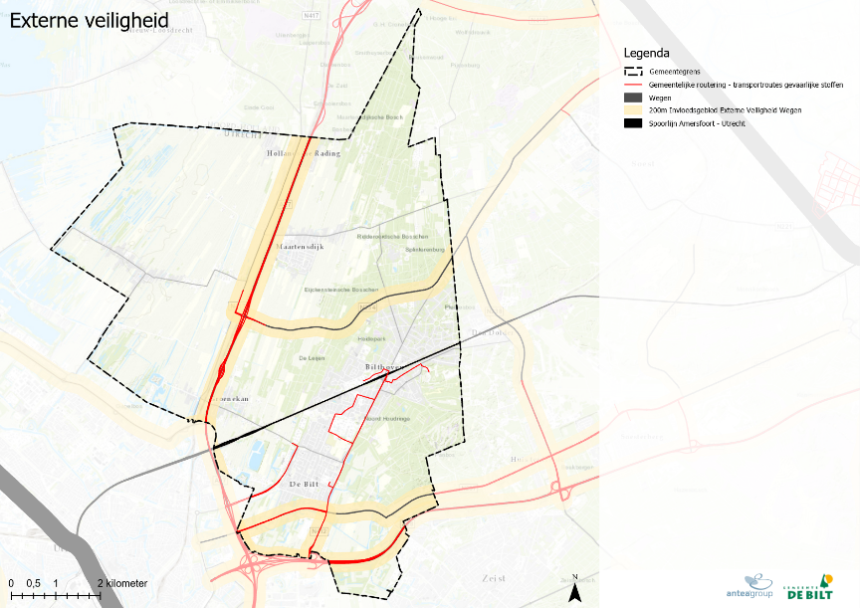
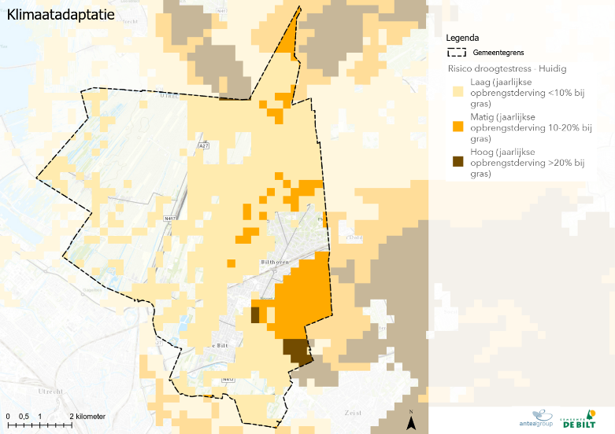
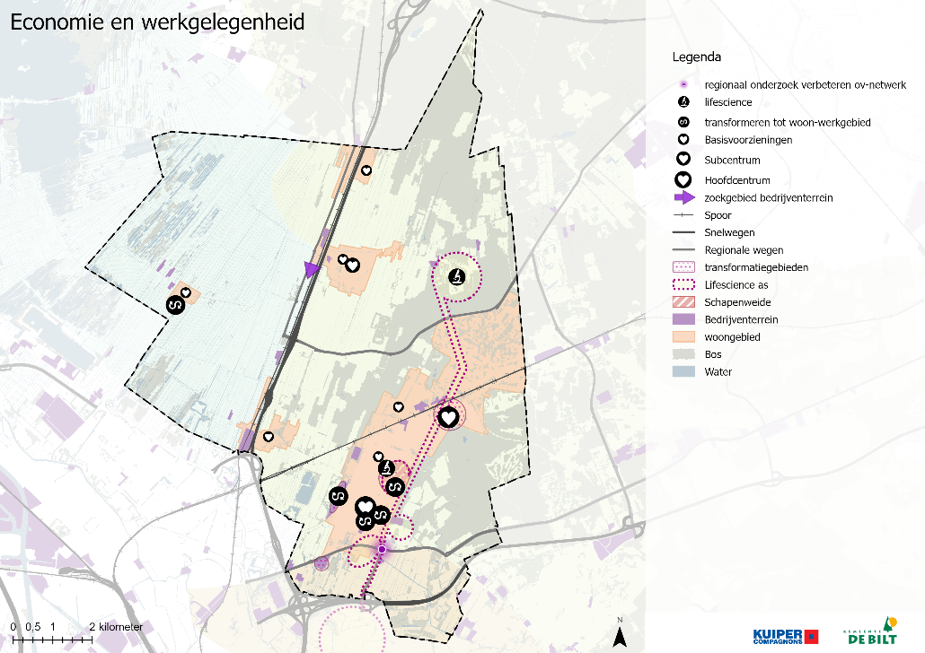
themakaarten

Slide 16
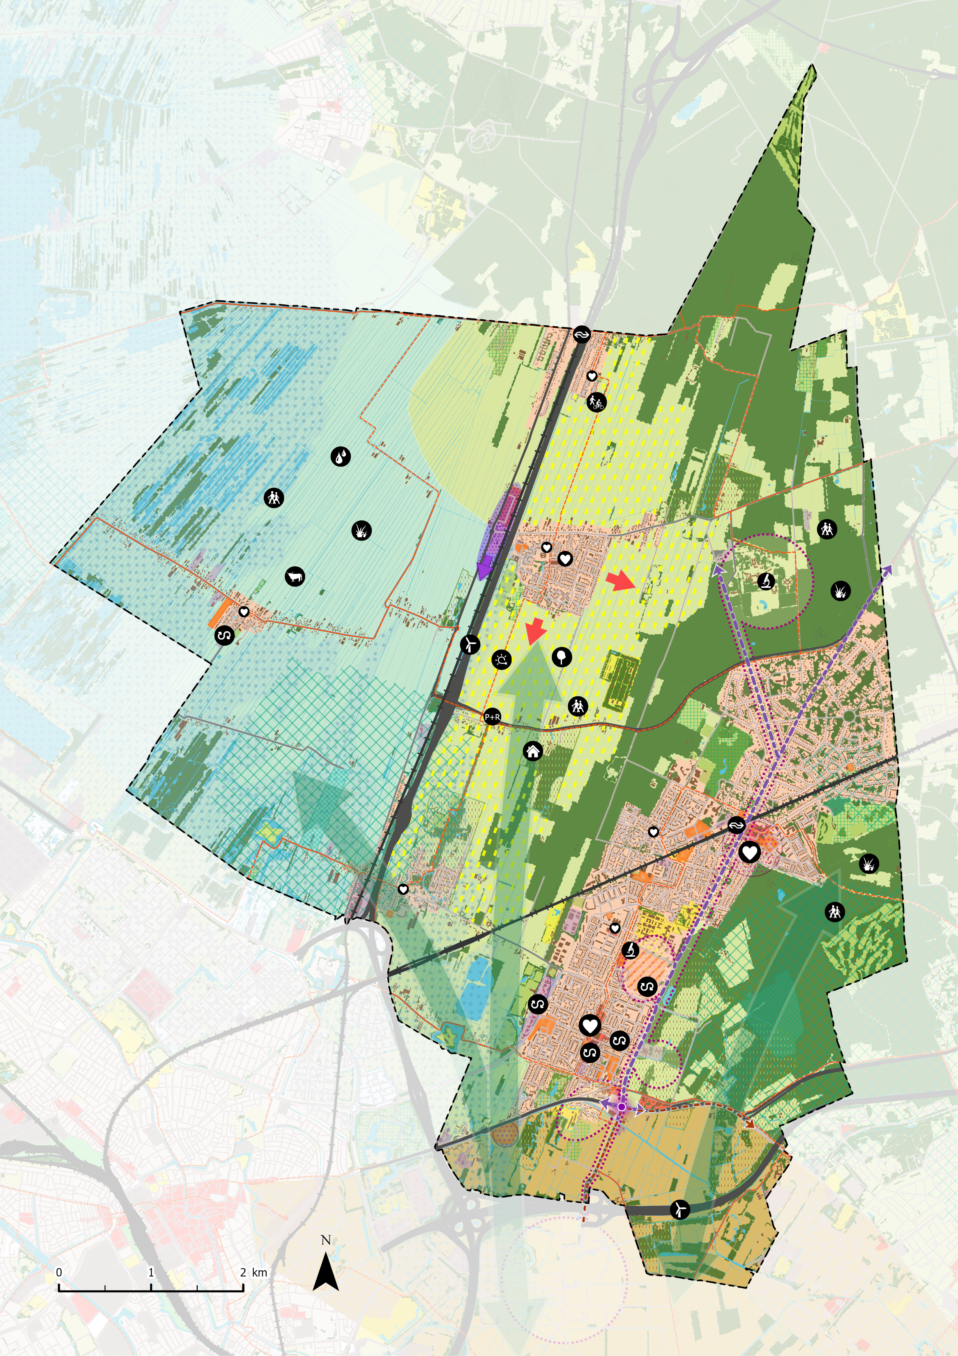
omgevingsvisiekaart
Integraal, samenhangend, visitekaartje
GIS: uitwisselbaar

Slide 17
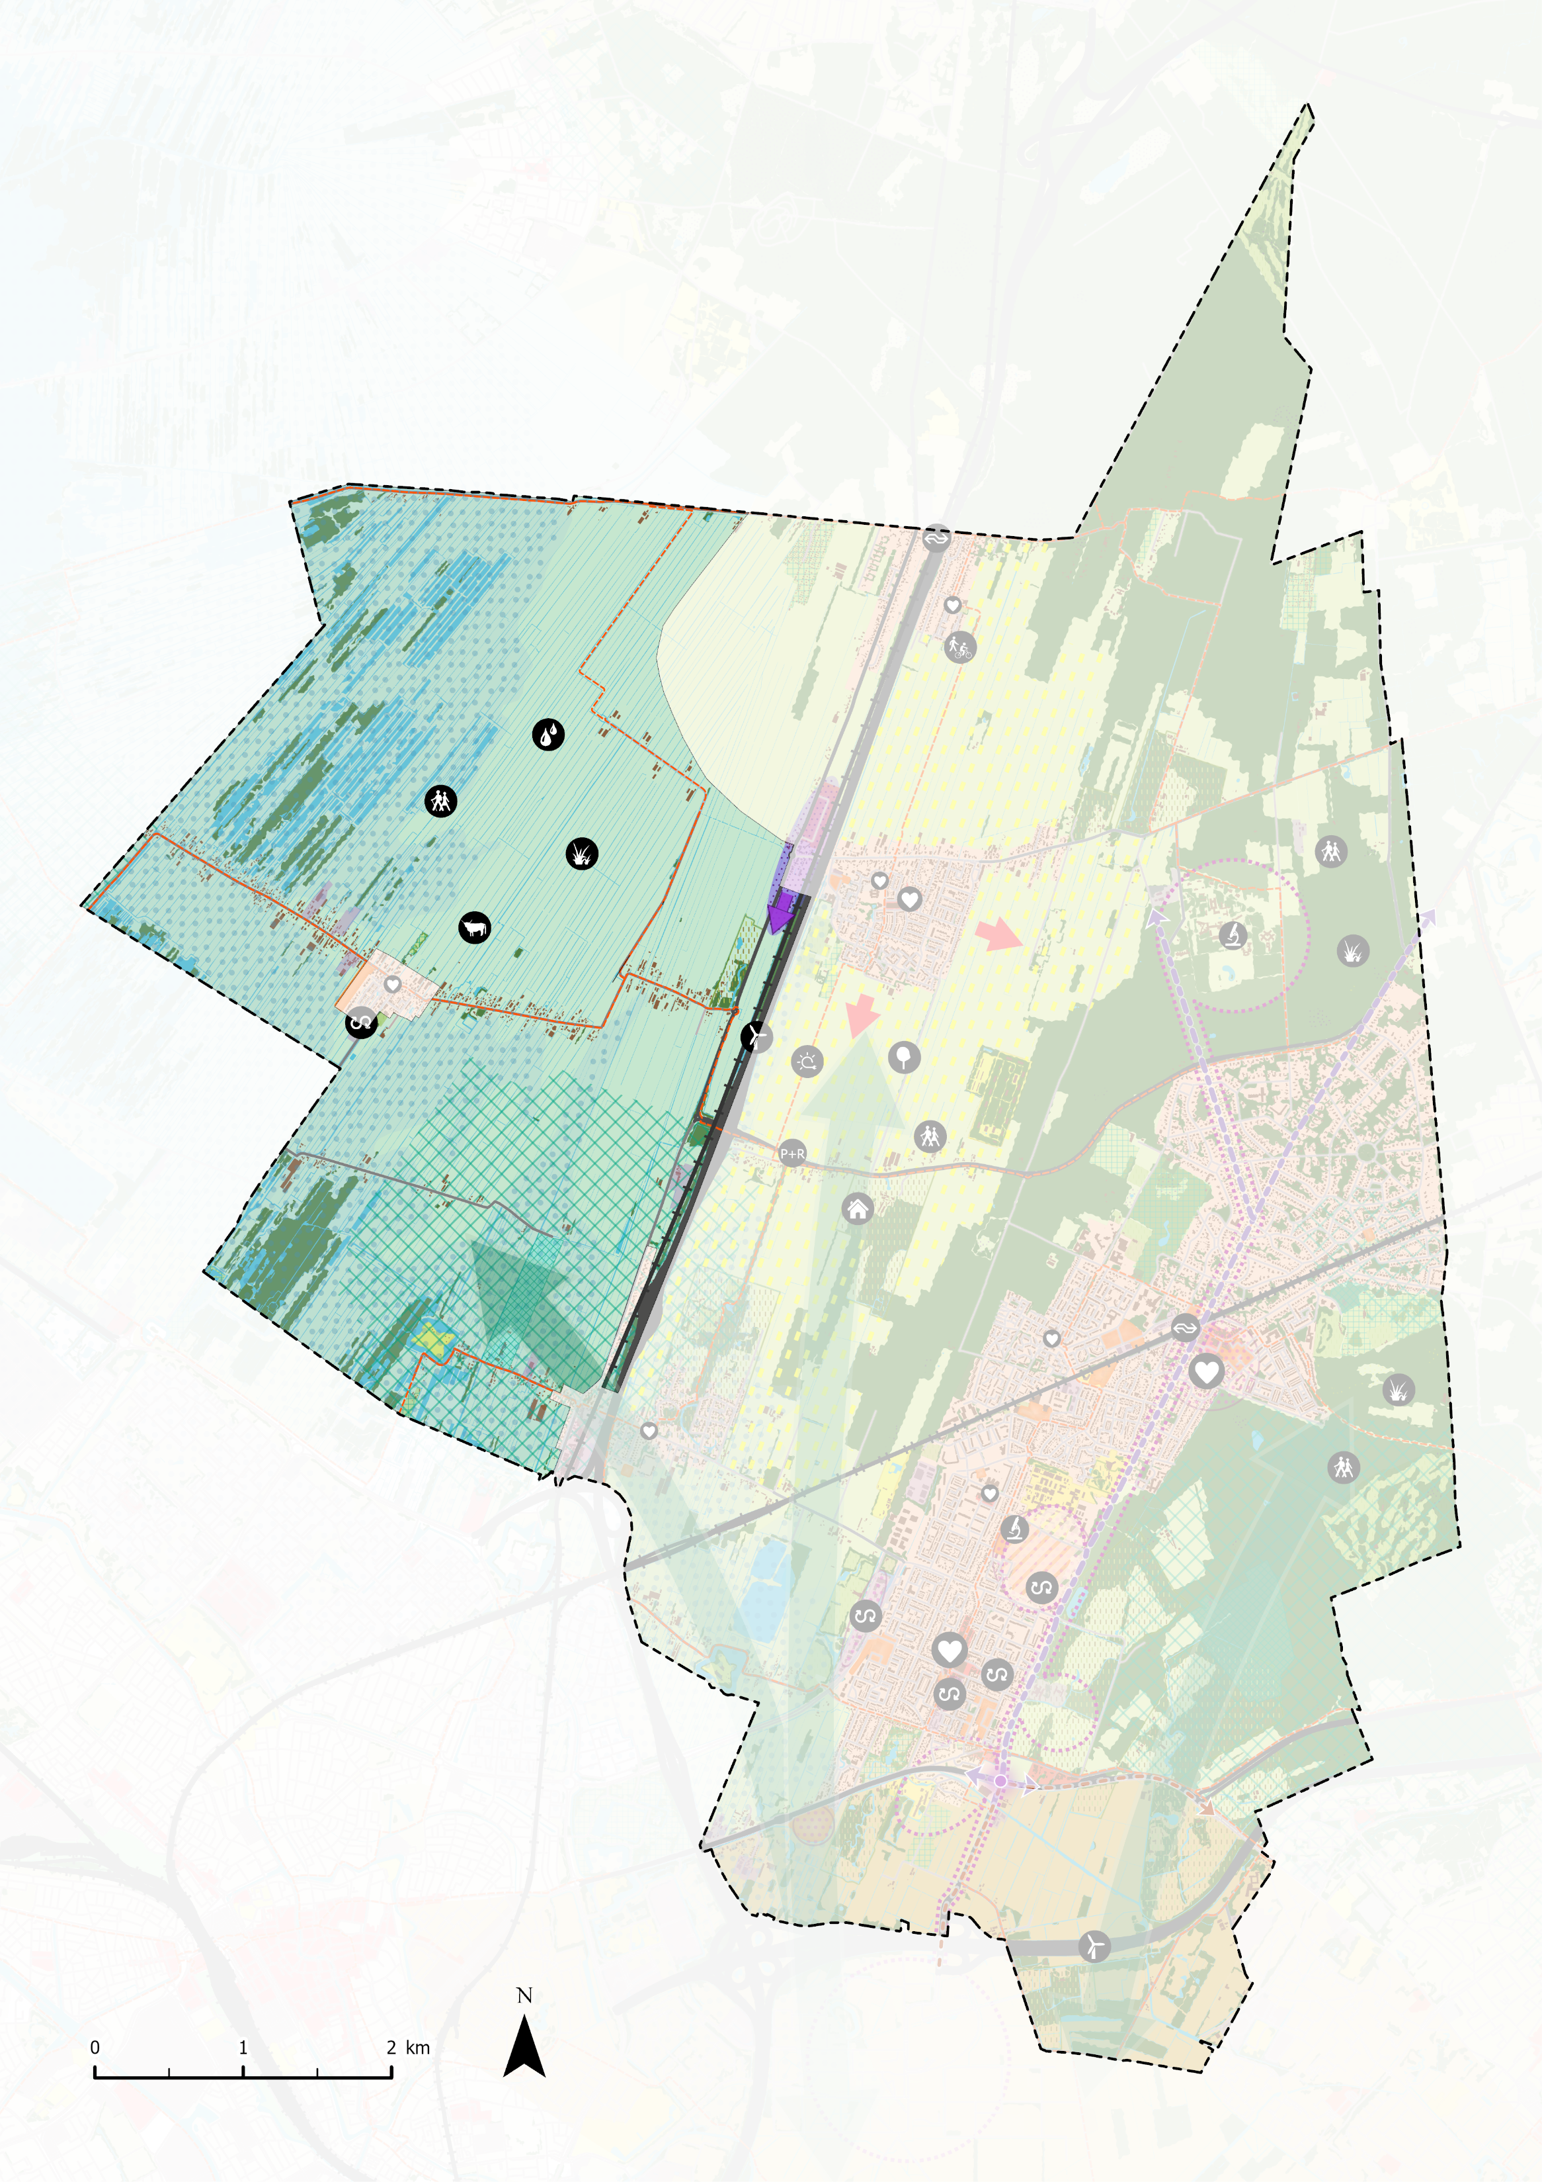
Koers per deelgebied
Elementen:
Karakteristiek
Koers
Visiekaart
Referentiebeelden
Uitwerking afwegingskader naar gebiedstype

Slide 18
Veenweidegebied
Nieuwe balans tussen natuur en agrarisch gebruik
Verbeteren milieukwaliteit verveningsplassen en grondwaterkwaliteit
Ontwikkelen recreatief uitloopgebied
Nieuwe wandelpaden langs Nieuwe Hollandse Waterlinie
Coulisselandschap
Behoud en versterken: terugbrengen houtwallen.
Nieuwe activiteiten: recreatie, zonnepanelen, landelijk wonen.
Onderzoek naar nieuw bedrijventerrein lokale ondernemers
Onderzoeksgebied windturbines langs de A27
Bosgebied
Versterken ecologische samenhang
Zonering van recreatief gebruik
Verbeteren kwaliteit van verblijfsrecreatie
Weerbaarheid tegen langdurige droogte en waterkwaliteit
Kromme Rijngebied
Kansen voor natuurontwikkeling
Versterken recreatief medegebruik i.c.m. cultuurhistorie
Watervoorziening voor fruitteelt i.c.m. natuurontwikkeling
Veilige infrastructuur voor fietsers
Het Verweliusterrein wordt groen woongebied
Onderzoeksgebied windturbineslangs de A28
Notes:
Verkaveling van noord oost naarzuidwest is onderdeel van het Nationaal Landschap het groene hart
2. Ten westen van de A27 het veenweidelandschap. Een belangrijk Natura 2000 gebied en onderdeel van het Natuurnetwerk Nederland, net als de uitlopers van de Utrechtse Heuvelrug rond de kernen de Bilt en Bilthoven.
3. Grondwaterbeschermingsgebieden waar we bodemdaling moeten zien te voorkomen en waar we samen met de waterschappen en provincie het beheer van ons grondwaterkwaliteit
4. Ook rijk aan cultuurhistories., zoals de Nieuwe Hollandsche Waterlinie ( een Unesco werelderfgoedstatus)
5. Agrariers geven we de ruimte voor nieuwe (neven) inkomsten die passen bij de waarden van dit gebied en bijoorbeeld klienschalige energieopwekking.

Slide 19
De Bilt
Transformatie naar woon-werkgebieden
Verdichting rond centrumgebied
Veilige fietsverbinding over Blauwkapelseweg en Hessenweg
Bilthoven
Transformatie naar woon-werkgebieden i.c.m. lifescience
Transformatie Schapenweide en Stationsgebied
Transformatie mobiliteitssysteem
Maartensdijk
Verschillende woningbouwlocaties
Bedrijventerrein transformeren naar woningbouw
Onderzoek toekomstig woningbouw buiten rode contouren
Onderzoek naar nieuw bedrijventerrein
Verbeteren openbaar vervoer en fietsverbindingen
Waterkwaliteit
Hollandsche Rading
Twee woningbouwlocaties
Veilige wandel en fietsroutes aansluitend op station vanwege poortfunctie
Groenekan
Woningbouw voor eigen behoefte op twee locaties
Verbetering fietsverbinding en voor recreatie en cultuurbeleving
Westbroek
Gefaseerde woningbouw voor eigen behoefte (zorg, jongeren)
Behoud historisch karakter
Verbetering verkeersveiligheid
Stimuleren innovaties, duurzame energie en biologische landbouw
Notes:
Verkaveling van noord oost naarzuidwest is onderdeel van het Nationaal Landschap het groene hart
2. Ten westen van de A27 het veenweidelandschap. Een belangrijk Natura 2000 gebied en onderdeel van het Natuurnetwerk Nederland, net als de uitlopers van de Utrechtse Heuvelrug rond de kernen de Bilt en Bilthoven.
3. Grondwaterbeschermingsgebieden waar we bodemdaling moeten zien te voorkomen en waar we samen met de waterschappen en provincie het beheer van ons grondwaterkwaliteit
4. Ook rijk aan cultuurhistories., zoals de Nieuwe Hollandsche Waterlinie ( een Unesco werelderfgoedstatus)
5. Agrariers geven we de ruimte voor nieuwe (neven) inkomsten die passen bij de waarden van dit gebied en bijoorbeeld klienschalige energieopwekking.

Slide 20
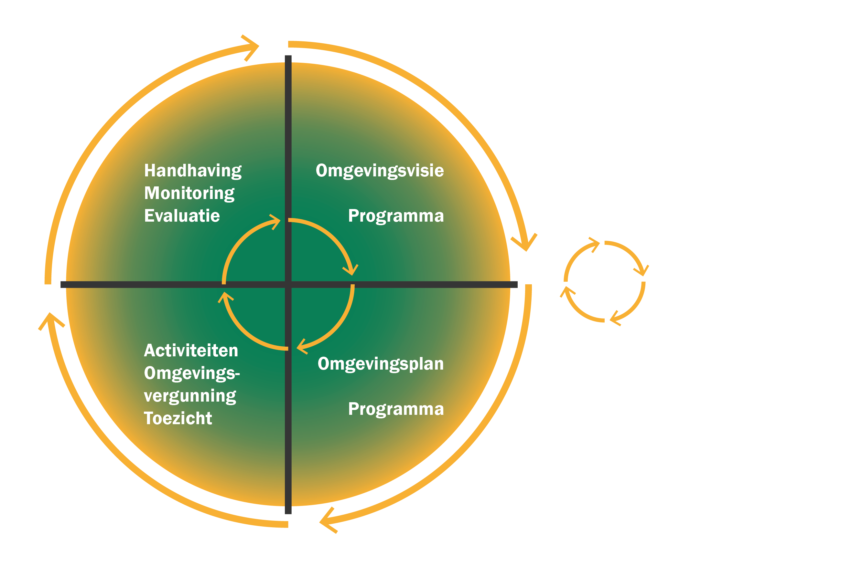
Uitvoeringsparagraaf
Sturingsfilosofie/beleidscyclus
Omgevingswetinstrumenten
Grond en financiën
Monitoring en evaluatie
Notes:
Let op data/ titel onderaan de sheets

Slide 21
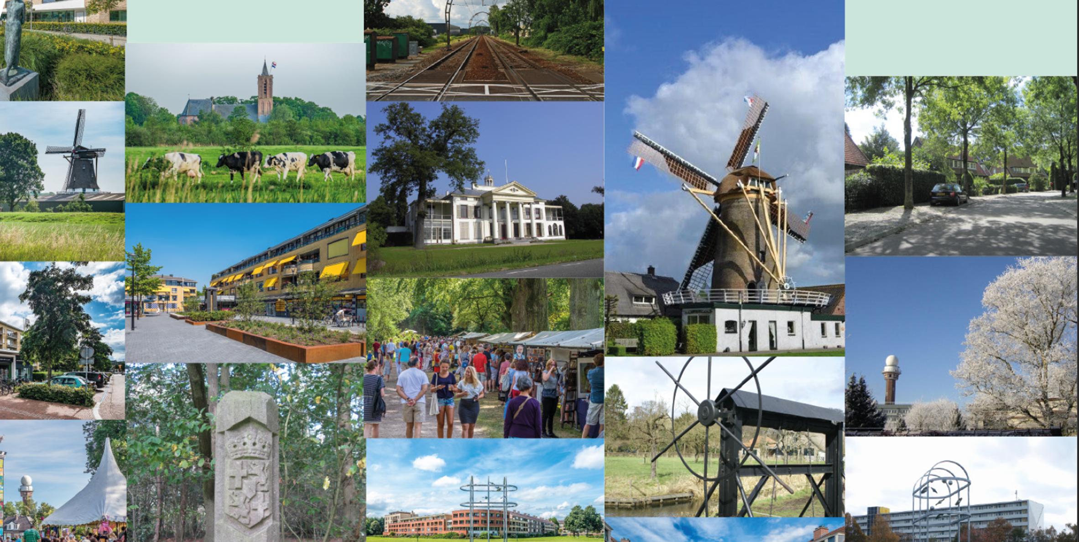
Dank voor uw aandacht!

